Slide 1
Анализ состояния и содержание легенды эколого-геологической схемы для шельфа масштаба 1:2 500 000 в составе комплекта Госгеолкарты-1000
Рыбалко А.Е., Беляев П.Ю. (ФГБУ «ВНИИОкеангеология»)
Всероссийское совещание «Состояние и перспективы развития Государственного геологического картографирования территории Российской Федерации и ее континентального шельфа» 19-22 апреля 2022 г., ФГБУ «ВСЕГЕИ», Санкт-Петербург

Slide 2
Нормативно-методические руководства
В настоящее время для каждого номенклатурного листа Госгеолкарты-1000/3 является обязательным составление эколого-геологической схемы (ЭГС) масштаба 1 : 2 500 000, сопровождаемая схемой оценки эколого-геологической опасности (СЭГО) масштаба 1 : 5 000 000.
Методика и содержание этих картографических продуктов определяются двумя нормативными документами:
- Методическим руководством по составлению и подготовке к изданию листов Государственной геологической карты Российской Федерации масштаба 1 : 1 000 000 (третьего поколения). Версия 1.4. - 2019 год.
- Требованиями по созданию дополнительных карт
и схем к комплекту Госгеолкарты-1000/3. Карта геологических опасностей – 2005 год.
В обоих руководствах практически ничего не говорится о методике оставления карт шельфовых областях
Всероссийское совещание «Состояние и перспективы развития Государственного геологического картографирования территории Российской Федерации и ее континентального шельфа» 19-22 апреля 2022 г., ФГБУ «ВСЕГЕИ», Санкт-Петербург

Slide 3
Нормативно-методические руководства
ФЕДЕРАЛЬНОЕ АГЕНТСТВО ПО НЕДРОПОЛЬЗОВАНИЮ
ФЕДЕРАЛЬНОЕ ГОСУДАРСТВЕННОЕ УНИТАРНОЕ ПРЕДПРИЯТИЕ
«ВСЕРОССИЙСКИЙ НАУЧНО-ИССЛЕДОВАТЕЛЬСКИЙ ГЕОЛОГИЧЕСКИЙ
ИНСТИТУТ ИМ. А.П.КАРПИНСКОГО» (ФГУП ВСЕГЕИ)
ТРЕБОВАНИЯ
по созданию дополнительных карт
и схем к комплекту Госгеолкарты-1000/3
Карта геологических опасностей
Редакционная коллегия:
А.С. Застрожнов, Б.А. Борисов, Л.Р. Семенова, В.Д. Тарноградский, С.Н. Суриков
Санкт-Петербург
2005
Б. А. Борисов, В. Р. Вербицкий, Н. И. Гусев, А. В. Довбня, А. В. Жданов, А. К. Иогансон, Г. И. Калинина, В. П. Кириков, Е. К. Ковригина, В. И. Колесников, И. В. Котельникова, Е. А. Кухаренко, А. И. Ларичев, В. Н. Мелехов, Е. А. Минина, В. С. Певзнер, Н. П. Пежемская, В. В. Петров, Ю. А. Самохвалова, Л. Р. Семёнова, О. Б. Солдатов, С. Н. Суриков, Г. М. Шор, М. А. Шишкин, К. Э. Якобсон (ФГУП «ВСЕГЕИ»), О. П. Дундо, А. Г. Зинченко, Т. В. Яковлева (ФГУП «ВНИИОкеангеология»)
Всероссийское совещание «Состояние и перспективы развития Государственного геологического картографирования территории Российской Федерации и ее континентального шельфа» 19-22 апреля 2022 г., ФГБУ «ВСЕГЕИ», Санкт-Петербург

Slide 4
Задачи эколого-геологического картографирования
Оценка состояния геологической среды для обитания и деятельности человека. Эта оценка является основой для разработки рекомендаций по рациональному природопользованию, включая промышленное освоение территории, в том числе разведку и эксплуатацию месторождений минерального сырья и подземных вод, а также для планирования и проведения мероприятий по мониторингу и охране геологической среды (2019).
Карта геологических опасностей может быть использована для разработки рекомендацией общего характера по рациональному природопользованию, включая промышленное освоение территории, в том числе разведку и эксплуатацию месторождений минерального сырья, а также для планирования изучения опасных природных процессов и проведения защитных мероприятий по предупреждению их последствий (2005).
Всероссийское совещание «Состояние и перспективы развития Государственного геологического картографирования территории Российской Федерации и ее континентального шельфа» 19-22 апреля 2022 г., ФГБУ «ВСЕГЕИ», Санкт-Петербург

Slide 5
принципы составления легенды
В качестве основного картируемого объекта, которому был отдан цвет, в 2005 году был выбран морфолитодинамический комплекс (МЛДК) (ледниковой, аллювиальной, морской аккумуляции и.т.д.)
Впоследствии цветом как на суше, так и на шельфе цветом показывались ландшафты
п. 2.9.4.1.МР-2019 В первый блок, составляющий фоновую основу карты (схемы), входят типы и формы рельефа с обобщенной характеристикой вещественного состава четвертичных и дочетвертичных образований
Всероссийское совещание «Состояние и перспективы развития Государственного геологического картографирования территории Российской Федерации и ее континентального шельфа» 19-22 апреля 2022 г., ФГБУ «ВСЕГЕИ», Санкт-Петербург

Slide 6
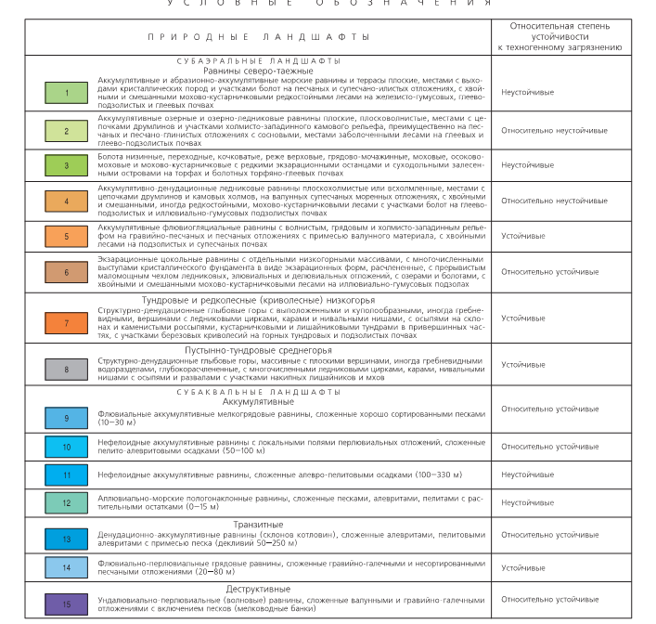
Принципы составления легенды – лист Q-35,36 (Апатиты) - ВСЕГЕИ
Всероссийское совещание «Состояние и перспективы развития Государственного геологического картографирования территории Российской Федерации и ее континентального шельфа» 19-22 апреля 2022 г., ФГБУ «ВСЕГЕИ», Санкт-Петербург

Slide 7
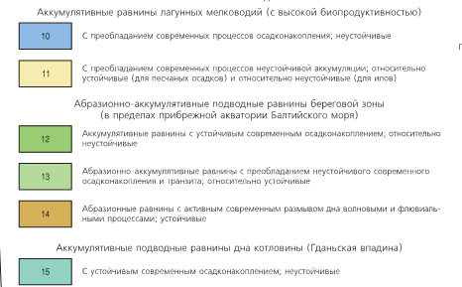
Принципы составления легенды – лист N-34 (Калининград) - ВСЕГЕИ
Всероссийское совещание «Состояние и перспективы развития Государственного геологического картографирования территории Российской Федерации и ее континентального шельфа» 19-22 апреля 2022 г., ФГБУ «ВСЕГЕИ», Санкт-Петербург

Slide 8
Принципы составления легенды – лист L-53,54 (Южно-Сахалинск) - ВНИИОкеангеология
Всероссийское совещание «Состояние и перспективы развития Государственного геологического картографирования территории Российской Федерации и ее континентального шельфа» 19-22 апреля 2022 г., ФГБУ «ВСЕГЕИ», Санкт-Петербург

Slide 9
Принципы составления легенды – лист K-37-39(Махачкала) - Южморгеология
Всероссийское совещание «Состояние и перспективы развития Государственного геологического картографирования территории Российской Федерации и ее континентального шельфа» 19-22 апреля 2022 г., ФГБУ «ВСЕГЕИ», Санкт-Петербург

Slide 10
ВНИИОкеангеология – легенда карты ОГПЯ дальневосточного шельфа – Южный Сахалин
Всероссийское совещание «Состояние и перспективы развития Государственного геологического картографирования территории Российской Федерации и ее континентального шельфа» 19-22 апреля 2022 г., ФГБУ «ВСЕГЕИ», Санкт-Петербург

Slide 11
Принципы составления легенды для эколого-геологических схем (карт)
Задача 1 разработка ландшафтно-динамической легенды для континентального шельфа для эколого-геологических карт как основы создания полотна карты
используя принципы выделения генетических типов четвертичных отложений, возможно получить легенду, сохраняющую внутреннее единство как для карт суши, так и шельфовых областей
Всероссийское совещание «Состояние и перспективы развития Государственного геологического картографирования территории Российской Федерации и ее континентального шельфа» 19-22 апреля 2022 г., ФГБУ «ВСЕГЕИ», Санкт-Петербург

Slide 12
Геологические опасности и принципы их показа
Под термином «опасные геологические процессы» следует понимать «современные быстротекущие геологические процессы или явления, наносящие значительный материальный ущерб обществу, народному хозяйству и создающие угрозу жизни для людей при нарушении устойчивости природной (геологической) среды».
Всероссийское совещание «Состояние и перспективы развития Государственного геологического картографирования территории Российской Федерации и ее континентального шельфа» 19-22 апреля 2022 г., ФГБУ «ВСЕГЕИ», Санкт-Петербург

Slide 13
Опасные геологические процессы и явления
наличие газонасыщенных осадков интервалов с аномально высоким пластовым давлением (АВПД);
подводное гидратообразование;
сейсмичность района работ;
современные геодинамические процессы (в том числе активизированные разрывные нарушения и смещения по ним);
гравитационные процессы
цунами
литодинамические процессы: вдольбереговой и поперечный перенос взвесей с формированием подвижных баров и подводных валов
активные абразионные процессы в береговой зоне
эрозия, выходы коренных пород, неоднородность грунтового основания, валуны и поля валунов, тиксотропия грунтов и неравномерные осадки
наличие многолетнемерзлых пород
Всероссийское совещание «Состояние и перспективы развития Государственного геологического картографирования территории Российской Федерации и ее континентального шельфа» 19-22 апреля 2022 г., ФГБУ «ВСЕГЕИ», Санкт-Петербург

Slide 14
Опасные геологические процессы и явления
В настоящее время определились ведущие геологические опасности, реально угрожающие устойчивости и эксплуатации инженерных объектов. На арктическом шельфе – это выходы и выбросы газов, мерзлые грунты и мерзлотно-динамические процессы, ледовые воздействия на дно и берега. На дальневосточном шельфе к ним добавляются сейсмотектоника и геодинамика, гравитационные процессы.
Всероссийское совещание «Состояние и перспективы развития Государственного геологического картографирования территории Российской Федерации и ее континентального шельфа» 19-22 апреля 2022 г., ФГБУ «ВСЕГЕИ», Санкт-Петербург

Slide 15
Опасные геологические процессы и явления
В 2005 году была использована Генетическая классификация опасных природных процессов (по А.И.Шеко, 1994 с дополнениями и изменениями)
Принципы классификации
Класс | Группа | Тип
Гравитационный
Водный | Акваторий | Абразия
 |  | Термоабразия
 | Водохранилищ | Разрушение берегов
 |  | Заиливание
 | Водотоков | Эрозия
 |  | Термоэрозия
 |  | Затопление
 |  | Сели
 |  | Заболачивание
Всероссийское совещание «Состояние и перспективы развития Государственного геологического картографирования территории Российской Федерации и ее континентального шельфа» 19-22 апреля 2022 г., ФГБУ «ВСЕГЕИ», Санкт-Петербург

Slide 16
Опасные геологические процессы и явления
В 2020 году ЦАСД МГУ на основе многочисленных работ по оценке ОГПЯ в комплексе инженерно-геологических изысканий была разработана «Классификация ОПГЯ для Арктического шельфа
Группа | Вид | Основные характеристики | Характер воздействия на сооружение | Проявление
Экзогенные
Ледовые
Криогенные
Эндогенные
Сейсмотектонические
Всероссийское совещание «Состояние и перспективы развития Государственного геологического картографирования территории Российской Федерации и ее континентального шельфа» 19-22 апреля 2022 г., ФГБУ «ВСЕГЕИ», Санкт-Петербург

Slide 17
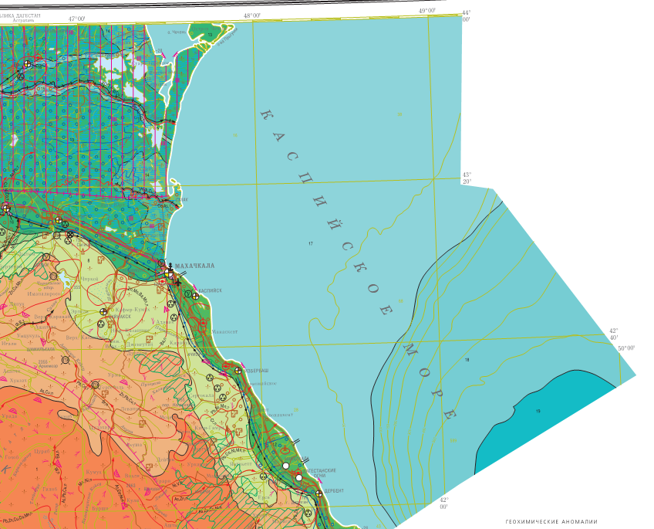
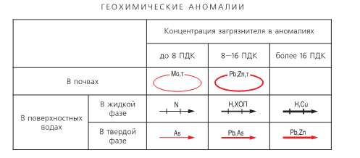
Опасные геологические процессы и явления
лист K-37-39(Махачкала) - Южморгеология
Всероссийское совещание «Состояние и перспективы развития Государственного геологического картографирования территории Российской Федерации и ее континентального шельфа» 19-22 апреля 2022 г., ФГБУ «ВСЕГЕИ», Санкт-Петербург

Slide 18
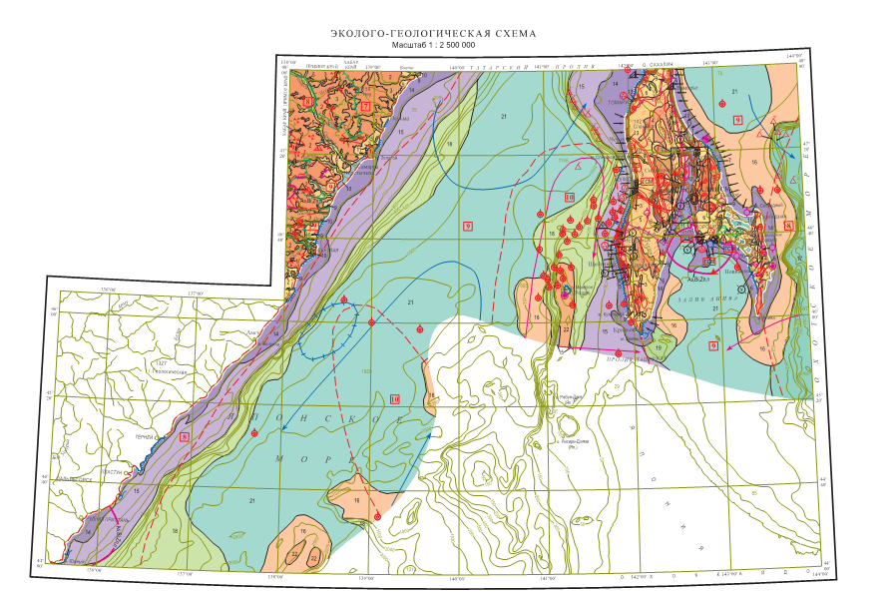
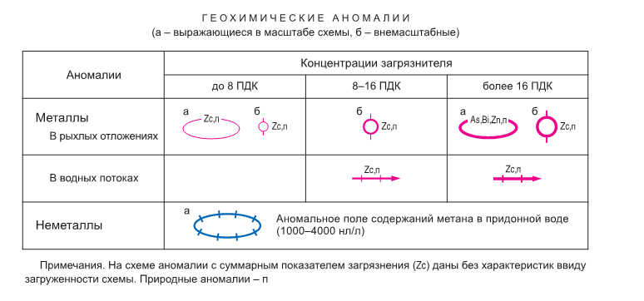
Опасные геологические процессы и явления
лист L-53,54 (Южно-Сахалинск) - ВНИИОкеангеология
Всероссийское совещание «Состояние и перспективы развития Государственного геологического картографирования территории Российской Федерации и ее континентального шельфа» 19-22 апреля 2022 г., ФГБУ «ВСЕГЕИ», Санкт-Петербург

Slide 19
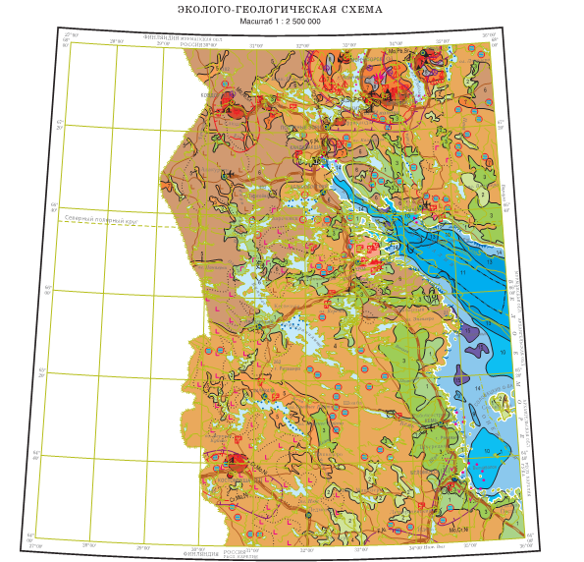
Опасные геологические процессы и явления
лист Q-35,36 (Апатиты) - ВСЕГЕИ
Всероссийское совещание «Состояние и перспективы развития Государственного геологического картографирования территории Российской Федерации и ее континентального шельфа» 19-22 апреля 2022 г., ФГБУ «ВСЕГЕИ», Санкт-Петербург

Slide 20
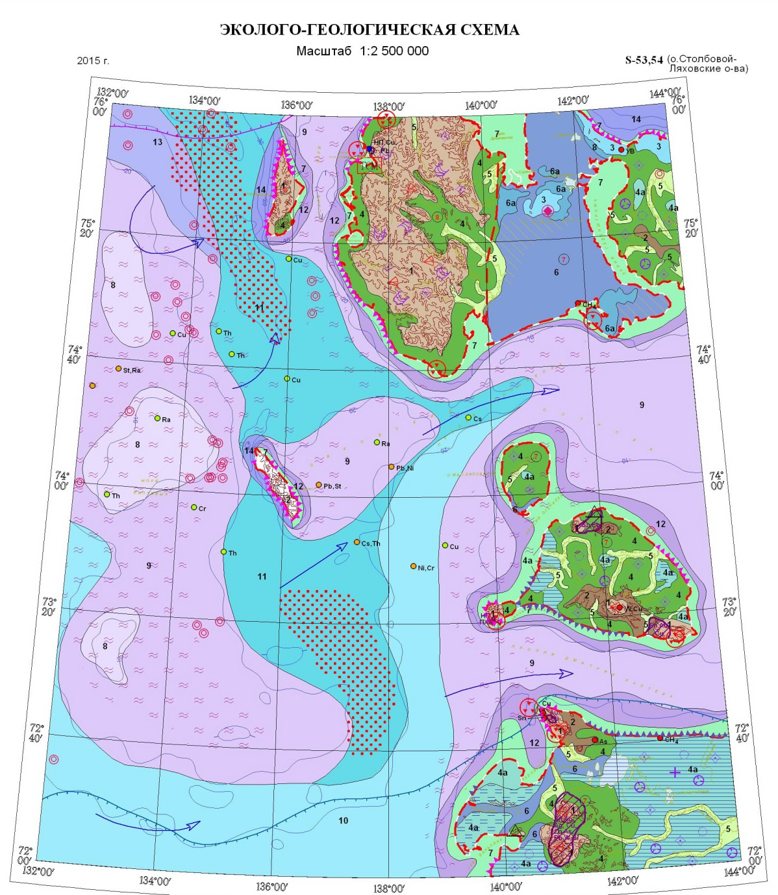
Опасные геологические процессы и явления
Лист S 53,54
О. Столбовой
Всероссийское совещание «Состояние и перспективы развития Государственного геологического картографирования территории Российской Федерации и ее континентального шельфа» 19-22 апреля 2022 г., ФГБУ «ВСЕГЕИ», Санкт-Петербург

Slide 21
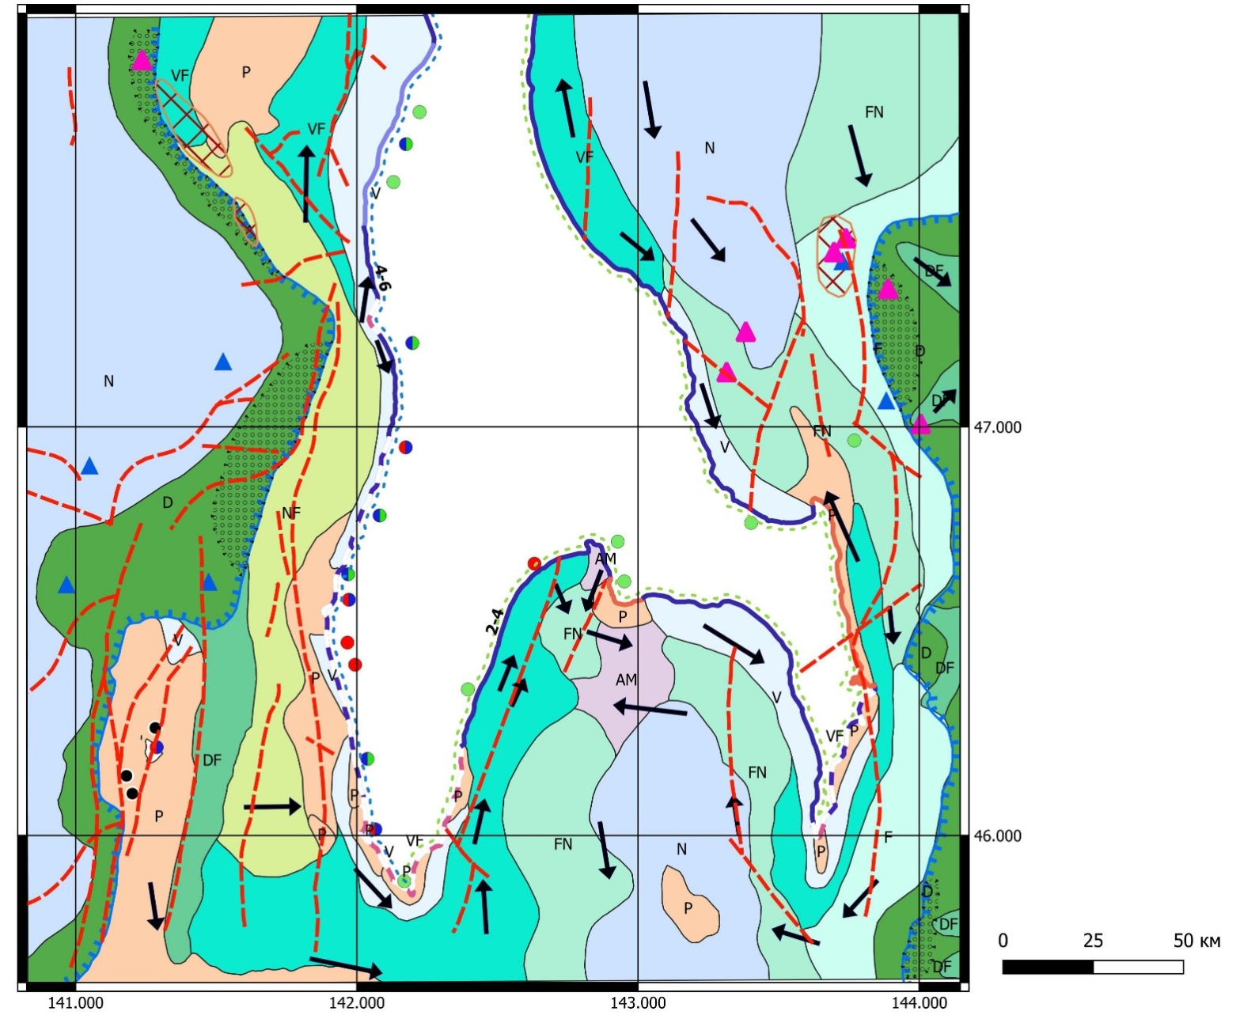
Опасные геологические процессы и явления
Всероссийское совещание «Состояние и перспективы развития Государственного геологического картографирования территории Российской Федерации и ее континентального шельфа» 19-22 апреля 2022 г., ФГБУ «ВСЕГЕИ», Санкт-Петербург

Slide 22
Опасные геологические процессы и явления
Задача 2 необходимо разработать типовую легенду изображения ОГПЯ, исходя их известных в настоящее время признаков идентификации отдельных проявлений этих процессов и явлений, полученных как в ходе геологического картирования, так и, прежде всего, опыта морских инженерно-геологических изысканий
Всероссийское совещание «Состояние и перспективы развития Государственного геологического картографирования территории Российской Федерации и ее континентального шельфа» 19-22 апреля 2022 г., ФГБУ «ВСЕГЕИ», Санкт-Петербург

Slide 23
Опасные геологические процессы и явления
При изображении газовых скоплений на карте выделены следующие типы газонасыщенных осадков:
- единичные проявления газонасыщенных илов, которые могут быть выделены либо по сейсмограммам, либо по данным описания кернов на мелкомасштабной карте не показываются;
- выявленные по данным сейсмоакустического профилирования или геологического пробоотбора скопления газов в донных (рыхлых) отложениях четвертичного и плиоцен-четвертичного возраста. Предполагается, что если по данным геологического опробования и геохимического изучения донных осадков будет установлена генетическая принадлежность газов, то они будут подразделены на биогенные (поверхностные) и глубинные (принадлежность предполагается показывать римскими цифрами зеленого цвета);
- в отдельных случаях на карте также показаны скопления газов в дочетвертичных отложениях, которые могут рассматриваться как глубинный источник газофлюидов. Однако, в настоящее время по этому вопросу очень мало данных, т.к все такие скопления выявлены на лицензионных участках и в открытой печати данные о них отсутствуют.
На карте также показаны поля развития пок-марок – индикаторов выхода газов на поверхность морского дна.
Всероссийское совещание «Состояние и перспективы развития Государственного геологического картографирования территории Российской Федерации и ее континентального шельфа» 19-22 апреля 2022 г., ФГБУ «ВСЕГЕИ», Санкт-Петербург

Slide 24
Опасные геологические процессы и явления
Источники ОГПЯ , в том числе загрязнения
Ландшафтно-динамическая обстановка с внедрением возможных количественных критериев
Площади, подверженные различным проявлениям ОГПЯ
Единичные проявления контрастных ОГПЯ с их количественной характеристикой (бальность землятрясений, высота волн цунами и пр.)
Природные факторы, непосредственно влияющие на формирование и распространение ОГПЯ (течения, склоны, донные осадки)
Всероссийское совещание «Состояние и перспективы развития Государственного геологического картографирования территории Российской Федерации и ее континентального шельфа» 19-22 апреля 2022 г., ФГБУ «ВСЕГЕИ», Санкт-Петербург

Slide 25
Схема оценки эколого-геологической опасности (обстановки) масштаба 1 : 5 000 000
Эта схема должна отображать на основе экспертных оценок экологической обстановки на изучаемой территории в зависимости от эндодинамических и экзодинамических процессов, возможности катастроф, от степени геохимического, загрязнения, включая радиоактивного, техногенного воздействия на геологическую среду. Схема позволяет выделить площади наибольшего эколого-геологического риска для обеспечения жизни и хозяйственной деятельности человека.
Всероссийское совещание «Состояние и перспективы развития Государственного геологического картографирования территории Российской Федерации и ее континентального шельфа» 19-22 апреля 2022 г., ФГБУ «ВСЕГЕИ», Санкт-Петербург

Slide 26
Схема оценки эколого-геологической опасности (обстановки) масштаба 1 : 5 000 000
В настоящее время рекомендуются следующие критерии оценки.
2.9.6.1. Благоприятная. Малоосвоенные территории со спокойными экзо- и эндодинамическими условиями, нерегулярными проявлениями слабых по интенсивности природных геологических опасностей – геохимические и радиоактивные аномалии либо отсутствуют, либо локальны и единичны и не превышают 8 ПДК.
2.9.6.2. Удовлетворительная. Проявление (развитие) слабых по интенсивности и локальных по распространенности природных и техногенных экологически неблагоприятных процессов; малая степень нарушенности геологической среды – наличие отдельных локальных участков, где содержание загрязняющих или опасных веществ повышено до 8–16 ПДК.
Всероссийское совещание «Состояние и перспективы развития Государственного геологического картографирования территории Российской Федерации и ее континентального шельфа» 19-22 апреля 2022 г., ФГБУ «ВСЕГЕИ», Санкт-Петербург

Slide 27
Схема оценки эколого-геологической опасности (обстановки) масштаба 1 : 5 000 000
2.9.6.3. Напряженная. Регулярное проявление разных по интенсивности природных и техногенных экологически неблагоприятных процессов; средняя степень нарушенности среды с наличием участков геохимического или радиоактивного загрязнения в пределах 16–32 ПДК.
2.9.6.4. Кризисная. Регулярное проявление опасных природных и техногенных процессов, на отдельных площадях – интенсивная нарушенность геологической среды: наличие участков и ареалов с геохимическими и другими загрязнениями, превышающими 32 ПДК.
2.9.6.5. Катастрофическая. Повсеместное распространение опасных и особо опасных природных геологических и техногенных процессов. Интенсивное нарушение среды обитания; обширные ареалы и потоки загрязнений.
Всероссийское совещание «Состояние и перспективы развития Государственного геологического картографирования территории Российской Федерации и ее континентального шельфа» 19-22 апреля 2022 г., ФГБУ «ВСЕГЕИ», Санкт-Петербург

Slide 28
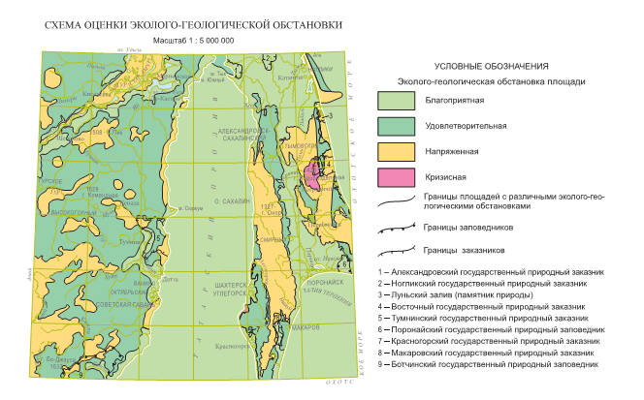
Схема оценки эколого-геологической опасности (обстановки) масштаба 1 : 5 000 000
Лист К-37-39 - Махачкала
Лист M-54 – Александровск-Сахалинский
Всероссийское совещание «Состояние и перспективы развития Государственного геологического картографирования территории Российской Федерации и ее континентального шельфа» 19-22 апреля 2022 г., ФГБУ «ВСЕГЕИ», Санкт-Петербург

Slide 29
Выводы
В настоящее время содержание эколого-геологических схем в части их шельфовой части не отражают адекватно эколого-геологическую обстановку, прежде всего, из-за скудости информации и отсутствия единого подхода к их составлению.
Насущными задачами в области мониторинга этих карт-схем являются:
- разработка ландшафтно-динамической легенды для эколого-геологических карт континентального шельфа, как основы создания полотна карты
- разработка типовой легенды изображения ОГПЯ, исходя из известных в настоящее время признаков идентификации отдельных проявлений этих процессов и явлений
- разработка стандартной схемы получения информации для создания этих карт как из государственных источников, так и специализированных работ, связанных с получением экологической информации
- редакция нормативно-методического документа по подготовке эколого-геологических схем в комплекте ГК-1000 для шельфовых областей
Всероссийское совещание «Состояние и перспективы развития Государственного геологического картографирования территории Российской Федерации и ее континентального шельфа» 19-22 апреля 2022 г., ФГБУ «ВСЕГЕИ», Санкт-Петербург

Slide 30
Спасибо за внимание!!!

